Slide 1
Test 9
Attention : vous avez droit entre
15 et 30 secondes par calcul

Slide 2
CALCUL 1
(12 − 7,5) × (− 2)

Slide 3
CALCUL 2
36 ÷ (− 4) + 4 × (− 7)

Slide 4
CALCUL 3
Calculer
4 × (− 3) × 25 × 0,7

Slide 5
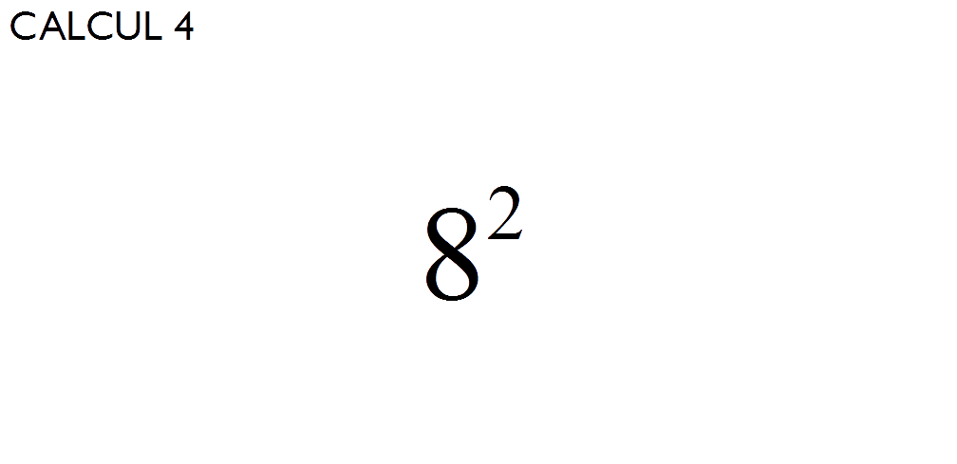

Slide 6
CALCUL 5
(-9)²

Slide 7
CALCUL 6
8 − 5 × [9 + 28 ÷ (− 4)]

Slide 8
CALCUL 7
(− 36) ÷ 6 × (− 4)

Slide 9
CALCUL 8
Calculer 25 % de 48 L

Slide 10
CALCUL 9
Compléter ce tableau de proportionnalité
3 | 5
18 | ?

Slide 11
CALCUL 10
Compléter ce tableau de proportionnalité
3,5 | ?
7 | 10

Slide 12
LE TEST EST TERMINÉ

